Slide 1
الگوريتمهاي تكاملي
(مقدمه)
ارائه كننده:
دكتر عبادزاده

Slide 2
فهرست مطالب
تاريخچه
كنفرانس‌ها و مجلات
چرا الگوريتم‌هاي تكاملي
جايگاه الگوريتم‌هاي تكاملي
مزاياي الگوريتم‌هاي تكاملي
معايب الگوريتم‌هاي تكاملي
مسائل مناسب براي الگوريتم‌هاي تكاملي

Slide 3
تاريخچه
1948: تورينگ
  پيشنهاد جستجوي ژنيتيكي يا تكاملي
1962: برمرمن
  پياده‌سازي يك پروژه واقعي بهينه‌سازي با استفاده از تكامل و بازتركيبي
دهه 1960:
  سه ايده اساسي در مكانهاي مختلف دنيا به صورت جداگانه پياده‌سازي شدند.
1964: Rechenberg و Schwefel
  ابداع استراتژي‌هاي تكامل
1965: فوگل، اون و والش
  معرفي برنامه‌نويسي تكاملي

Slide 4
تاريخچه
1975: هلند
  معرفي الگوريتم‌هاي ژنتيكي (GA)
1990:
  جمع‌بندي روش‌هاي معرفي شده به عنوان پردازش تكاملي و الگوريتم‌هاي تكاملي
1992: كزا (koza)
  ابداع برنامه‌نويسي ژنتيك

Slide 5
كنفرانس‌ها و مجلات
1985:
  اولين كنفرانس بين المللي در زمينه الگوريتم‌هاي ژنتيكي (ICGA)
  ادغام با ACGP و تشكيل كنفرانس CEC در سال 1997
1990:
  اولين كنفرانس اروپايي با عنوان PPSN
  پيشنهاد EC به عنوان چتري براي كليه اصطلاحات
1993:
  اولين مجله به نام Evolutionary Computation در MIT Press
1994:
  كنفرانس IEEE در زمينه EC
1997:
  تصميم به تاسيس شبكه تحقيقاتي EvoNet توسط كميسيون اروپايي

Slide 6
كنفرانس‌ها و مجلات
سه كنفرانس اصلي
  CEC
  GECCO
  PPSN
مجلات معتبر
  Evolutionary Computation
  IEEE Transaction on Evolutionary Computation
  Genetic Programming and Evolvable Machines

Slide 7
چرا الگوريتم‌هاي تكاملي
نياز به الگوريتمي عمومي كه با هزينه قابل قبول قادر به توليد جواب قابل قبول براي كليه مسائل بهينه‌سازي باشد.
الهام از طبيعت در اكثر تكنيك‌هاي موفق حل مسأله
موفقيت تئوري تكامل در طي ميليون‌ها سال اثبات كننده مناسب بودن آن در حل مسائل است.

Slide 8
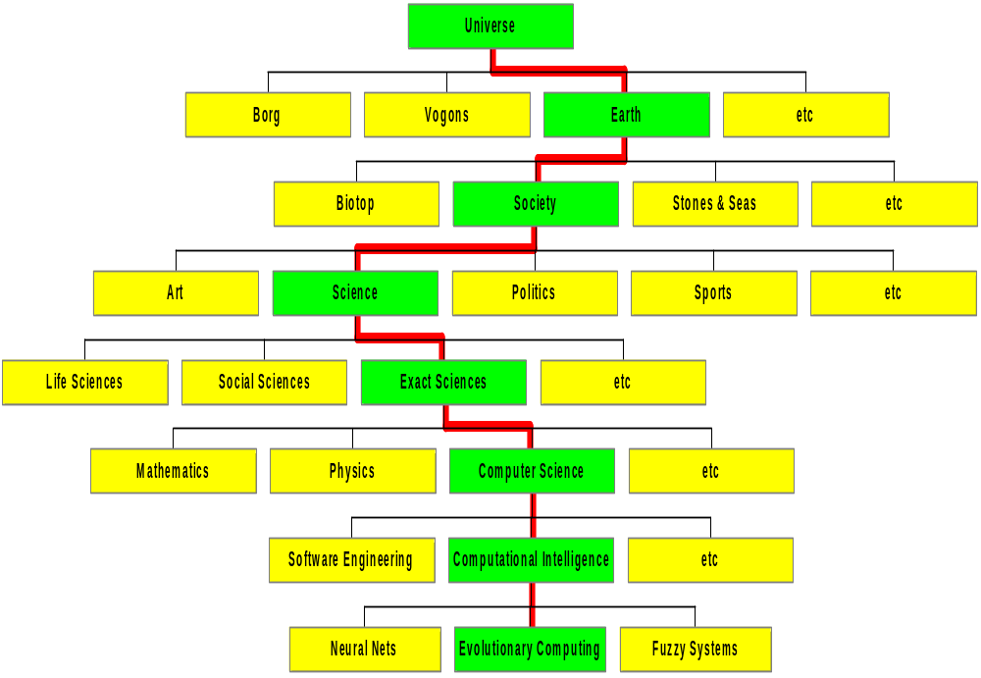
جايگاه الگوريتم‌هاي تكاملي

Slide 9
مزاياي الگوريتم‌هاي تكاملي
عمومي بودن
هزينه قابل قبول
قابل تفسير بودن جوابها
پيشنهاد چندين جواب به صورت همزمان
موازي بودن الگوريتم

Slide 10
معايب الگوريتم‌هاي تكاملي
عدم ضمانت همگرايي به جواب بهينه در زمان محدود
ضعف تئوري
نياز به تنظيم پارامترها
كند بودن

Slide 11
مسائل مناسب براي الگوريتم‌هاي تكاملي
مسائل پيچيده با تعداد زياد پارامتر
مسائل داراي روابط پيچيده بين پارامترها
مسائل با پارامترهاي از انواع متفاوت
مسائل با بهينه‌هاي محلي
مسائل چند‌هدفي
نويز در داده‌ها
متغير بودن شرايط مسأله

